Slide 1




한국공항공사
The Best Partner
for Global Airport Business
항공 운항 데이터를 활용한
“항공 지연 예측”
- 「2019빅콘테스트」Analysis분야 퓨처스리그 -

Slide 2

INDEX
01
02
03
한국공항공사 소개
문제 출제 목적
대회문제 소개
04
05
06
제공데이터
참고데이터
수상자 혜택

Slide 3

01
한국공항공사 소개(1/2)

Slide 4
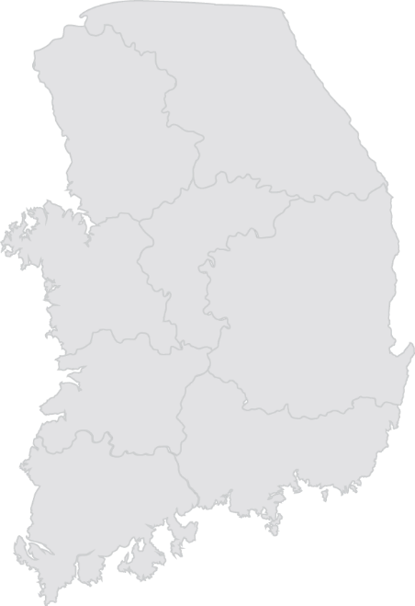
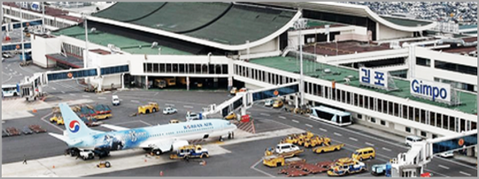
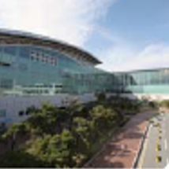
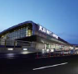
01
한국공항공사 소개(2/2)
Airports
국제 : 김포 등 7개 공항
국내 : 울산 등 7개 공항
양양
Flights
국제 : 122개 노선
국내 : 23개 노선
김포
원주
청주
PAX(2018)
국제 : 1,879만명(115,344편)
국내 : 6,347만명(383,114편)
군산
대구
포항
울산
Business
광주
사천
공항 운영 및 주변지역 개발
공항 시설의 신설 · 증설 · 개량사업
항행안전장비 제작 · 수출, 해외공항사업
항공조종사 양성 교육훈련 및 시설의 설치 · 운영
항공기 취급업 및 정비업
무안
김해
여수
국제공항
재쥬
국내공항

Slide 5





02
문제 출제 목적
“
”
이 항공기는 과연 정시에 출발할까? 지연될까?
한국공항공사
관제기관
항공사
국토교통부
인천공항공사
정시성
확보
여객 대기시간 감소 및
공항 혼잡 방지
공항 자원 운영의 효율화 추진
효율적 시간배분으로 운항편수 추가
확보 도모
항공기 대기시간 등으로 추가 발생하는 연료 절감
환경 영향 감축
(소음발생 감소,
탄소발생 감소 등)

Slide 6
03
대회문제 소개
지연의 기준
- 계획시각 대비 실제시각이 국제선 1시간, 국내선 30분 초과시
국제선
국내선
지연
기준
1시간 초과
30분 초과
국내선 지연사유별 건수(2017.1.1 ~ 2019.6.30)
안개
1.3%
지연사유
건수
기타(기타기상,
복합원인 등)
6.4%
A/C 접속 | 107,738
A/C 정비 | 2,031
안개 | 1,524
기타(강설,강우,복합원인 등) | 7,637
총 합계 | 118,937
A/C 정비
(Air Craft 정비)
1.7%
A/C 접속
(Air Craft
연결 지연)
90.6%

Slide 7
03
대회문제 소개
2019. 9. 16 ~ 2019. 9. 30 운항하는 국내선 항공편에 대한 지연율 예측
- 파일명 : AFSNT_DLY.CSV 로 제공
컬럼ID
컬럼명
예시
비고
SDT_YY | 연 | 2019
SDT_MM | 월 | 9
SDT_DD | 일 | 16
SDT_DY | 요일 | 월
ARP | 공항 | ARP1
ODP | 상대공항 | ARP3
FLO | 항공사 | L
FLT | 편명 | L1702
AOD | 출도착 | A | A : 도착, D : 출발
STT | 계획시각 | 9:05
DLY | 지연여부 | 문제 | 지연 : 1, 정상 : 0
DLY_RATE | 지연확률 | 문제 | 소수점 셋째자리에서 반올림

Slide 8
04
제공데이터(1/2)
2017. 1. 1 ~ 2019. 6. 30 운항한 항공편의 실적데이터
- 파일명 : AFSNT.CSV 로 제공
컬럼ID
컬럼명
예시
비고
SDT_YY | 연 | 2017
SDT_MM | 월 | 1
SDT_DD | 일 | 1
SDT_DY | 요일 | 일
ARP | 공항 | ARP2
ODP | 상대공항 | ARP3
FLO | 항공사 | H
FLT | 편명 | H1505 | 항공노선의 고유번호
REG | 등록기호 | SEw4MDg3 | 항공기의 고유번호
AOD | 출도착 | D | A : 도착, D : 출발
IRR | 부정기편 | N | Y:부정기, N:정기
STT | 계획시각 | 9:10
ATT | 실제시각 | 9:50
DLY | 지연여부 | Y | 지연 : Y, 정상 : N
DRR | 지연사유 | C02
CNL | 결항여부 | N | 결항 : Y, 정상 : N
CNR | 결항사유

Slide 9
04
제공데이터(2/2)
2019. 7. 1 ~ 2019. 9. 30 이 포함된 2019년 하계스케줄
- 파일명 : SFSNT.CSV 로 제공
컬럼ID
컬럼명
예시
비고
SSC | 시즌코드 | S19 | S19 : 19년 하계스케줄
FLT | 편명 | A1915
ORG | 공항 | ARP1
DES | 상대공항 | ARP3
STD | 출발시각 | 7:55
STA | 도착시각 | 9:05
FLO | 항공사 | A
MON | 월 | Y | Y일때 운항
TUE | 화 | Y | Y일때 운항
WED | 수 | Y | Y일때 운항
THU | 목 | Y | Y일때 운항
FRI | 금 | Y | Y일때 운항
SAT | 토 | Y | Y일때 운항
SUN | 일 | Y | Y일때 운항
FSD | 시작일자 | 20190331
FED | 종료일자 | 20191026
IRR | 부정기편 | N | Y:부정기, N:정기

Slide 10
05
참고데이터(1/2)
항공기상청에서 제공하는 METAR 데이터 (시간대별 공항 기상정보)
- 기상이 항공편 지연에 미치는 영향을 분석하기 위한 근거자료로 활용 가능
컬럼명
예시
공항코드 | CJJ
작성일 | 20170104
최고온도 | -03
최저온도 | -03
운항상태여부 | Y
비고 | RKTU 031500Z 01001KT 4800 BR NSC M03/M04 Q1024 NOSIG=
풍향 | 북북동
풍속 | 01
이슬점온도 | -04
날씨 | BR
시정 | 4800
운고
기록시간 | 0800

Slide 11
05
참고데이터(2/2)
한국공항공사 홈페이지
(www.airport.co.kr – 한국공항공사 바로가기 – 고객센터 – 항공통계)
항공기상청데이터
(amo.kma.go.kr – 정보마당 – 공공데이터개방 – CSV 또는 API로 제공)
공공데이터 포털
(www.data.go.kr - 한국공항공사 또는 기타 공공기관 검색)
Kaggle (빅데이터 연구 커뮤니티)
(www.kaggle.com - flight delays 검색, 유사 분석사례 검색 가능)

Slide 12
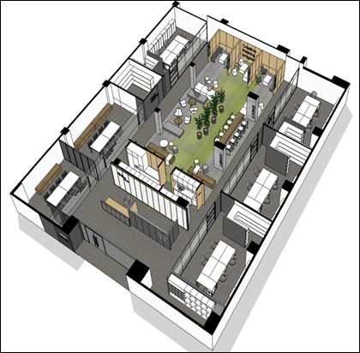
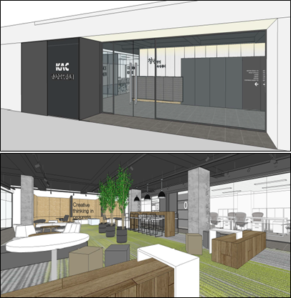
06
수상자 혜택
한국공항공사 KAC청년창업육성센터 입주 지원시 최고 가점 부여
KAC 청년창업육성센터
입주 지원방법
신청자격 : 만 20세 이상 ~ 만 39세 이하
신청기간 : 2019년 12월 예정
심사방법
- 1차 : 입주지원서 및 사업계획서 평가
- 2차 : 내 · 외부 전문가로 심사단을 구성하여 발표평가
심사기준
- 창업의지 및 역량
- 사업계획의 적정성
- 창의성 및 현실성
- 고용 연계성
평가를 통해 1년 단위로 연장하며, 최대 3년까지 입주가능
임대료 및 기본사용료 면제
기본사용료 면제 및 사무기기 지원
법률, 세무, 회계 등 창업전문가 컨설팅 지원
한국공항공사 유관부서 자문 및 협업 추진
공사 인프라 및 발간물을 활용하여 기업 홍보

Slide 13

감사합니다
Thank you

